Slide 1
Měření indukčnosti a kapacity
Ing. Jaroslav Bernkopf

Slide 2
Osnova
Měření indukčnosti a kapacity
ampérmetrem a voltmetrem
metoda pro malé impedance
metoda pro velké impedance
můstkové metody
digitální metody

Slide 3
Rozcestník
Látku dle osnovy se naučte z
http://www.sse-najizdarne.cz/dokumenty/studijni_materialy/elektricka_mereni.pdf
od strany 35,
a
http://www.bernkopf.cz/skola/predmety/mereni/materialy/skripta/mereni_2.pdf
od strany 9.

Slide 4
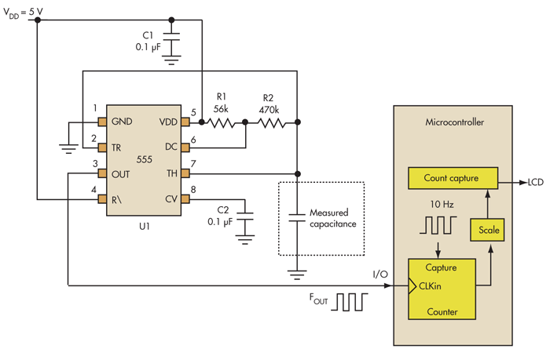
Jiné metody
Časovač 555 je zapojený jako astabilní obvod (oscilátor).
Vyráběný kmitočet závisí na měřené kapacitě.
Mikrořadič podle vyrobeného kmitočtu vypočítá kapacitu.

Slide 5
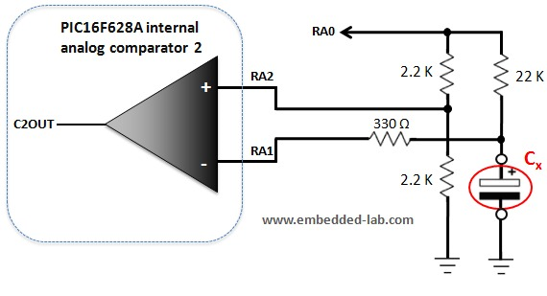
Jiné metody
Mikrořadič vývodem RA1 připojí Cx přes rezistor 330Ω na zem a vybije jej.
Pak přepne RA1 a RA2 na vstupy komparátoru.
Na RA0 přivede úroveň H a přes 22k nabíjí Cx.
Měří čas, za který se Cx nabije na napětí dané děličem 2.2k a 2.2k.
Ze změřeného času vypočítá kapacitu Cx.

